Slide 1
Chào mừng các em đến với
tiết Tự nhiên và Xã hội

Slide 2
Bài 9 : Giữ vệ sinh trường học ( tiết 1)
Hoạt động mở đầu
Em có nhận xét gì khi nhìn thấy khung cảnh sân trường sau buổi sinh hoạt dưới cờ như hình ?
Khung cảnh sân trường sau buổi sinh hoạt rất bừa bãi, mất vệ sinh; giấy, rác bị vứt đầy trên sân trường; ghế vẫn chưa được thu gom lại.

Slide 3
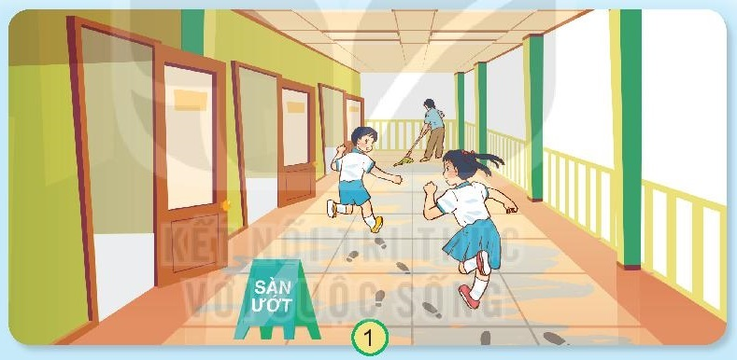
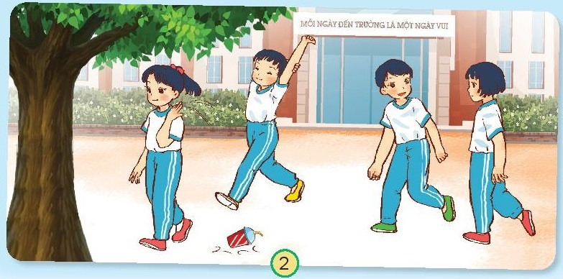
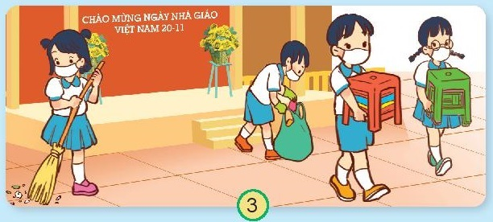
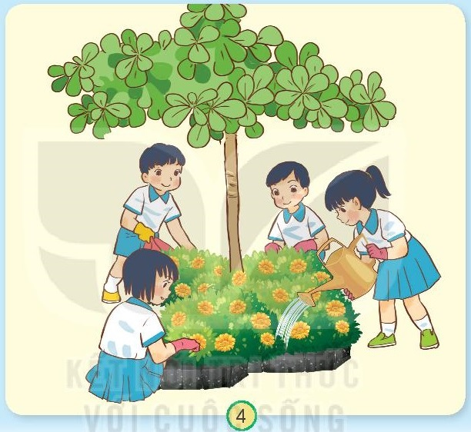
Hoạt động khám phá
Cho biết: Các bạn trong mỗi hình đang làm gì?
Những việc làm nào của các bạn mà em không đồng tình? Vì sao?
Những việc làm của các bạn ở hình 1, hình 2 em không đồng tình vì như vậy sẽ gây mất vệ sinh, bẩn hành lang và sân trường.

Slide 4
Hoạt động khám phá
Cho biết: Các bạn trong mỗi hình đang làm gì?
Những việc làm nào của các bạn mà em đồng tình? Vì sao?
Những việc làm của các bạn ở hình 1, hình 2 em không đồng tình vì như vậy sẽ gây mất vệ sinh, bẩn hành lang và sân trường.
Những việc làm của các bạn ở hình 3 và 4 em hoàn toàn đồng tình vì các bạn đang giữ vệ sinh trường lớp sạch đẹp.

Slide 5
Hoạt động khám phá
Kết luận
Trường học là nơi các em được tham gia các hoạt động học tập và vui chơi. Vì vậy, thực hiện được việc giữ gìn trường học, lớp học sạch đẹp chính là thể hiện tình yêu đối với trường lớp của mình.

Slide 6
Hoạt động thực hành
Thảo luận và chỉ ra những việc nên làm, không nên làm để giữ vệ sinh khi tham gia một số hoạt động ở trường em.
Những việc nên làm
Những việc không nên làm
- Dọn dẹp vệ sinh sau khi hoạt động kết thúc.
Không vứt rác bừa bãi trên nền lớp học và sân trường.
Rửa cốc uống nước ở lớp.
- Trồng cây xanh hoặc chăm sóc cây hoa trong trường.
…
- Xả rác bừa bãi, không đúng nơi quy định.
- Lấy phấn, bút màu vẽ lên bàn, lên tường, lên cửa,…
- Bày bừa đồ ở chỗ ngồi học.
- Bẻ cành cây, hái hoa trong trường.
- …
Giữ gìn trường lớp sạch đẹp là trách nhiệm của mỗi học sinh.

Slide 7
Hoạt động vận dụng
Chia sẻ với người thân về việc tham gia vệ sinh trường học của em.
VD: Con đã nhặt rác ở chỗ mình ngồi, cùng các bạn nhặc rác trong lớp sau giờ học để giúp cho phòng học của chúng con sạch đẹp hơn.
VD: Cháu đã cùng bạn nhặt rác bỏ vào thùng rác trên sân trường lúc ra chơi và nhắc nhở các bạn khác giữ vệ sinh để trường học của chúng cháu sạch sẽ hơn.
VD: Em đã tham gia trồng cây xanh và dọn dẹp vệ sinh bồn hoa để giúp cho trường có nhiều bóng mát và đẹp hơn.

Slide 8
Củng cố, dặn dò
TỔNG KẾT

Slide 9
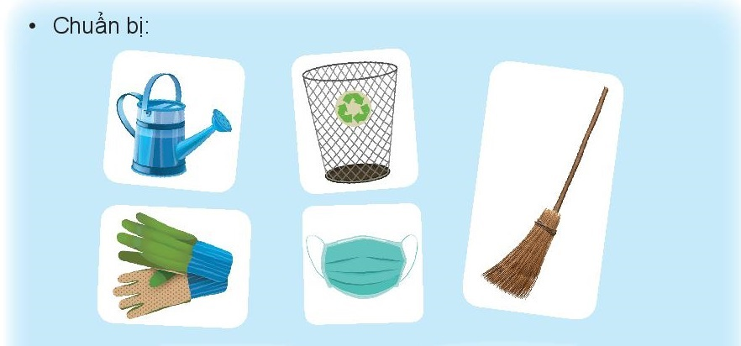
Hoạt động thực hành
Hãy cùng tham gia một buổi vệ sinh sân trường dưới sự hướng dẫn của thầy, cô giáo.

Slide 10
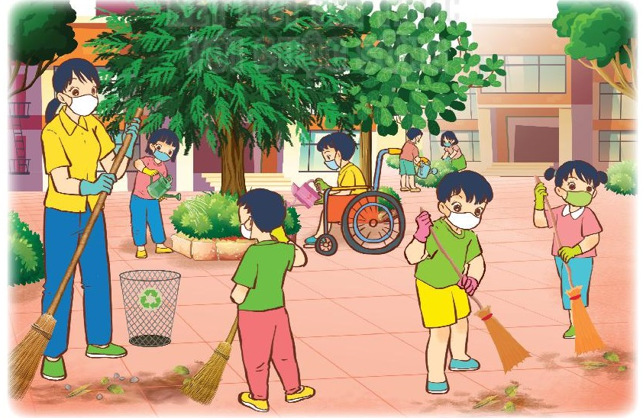
Hoạt động thực hành
Phân công
Tổ 1, 2: Quét sân trường.
Tổ 3,4: Chăm sóc cây và bồn hoa.
Nhận xét về sự tham gia của các bạn trong buổi vệ sinh sân trường.

Slide 11
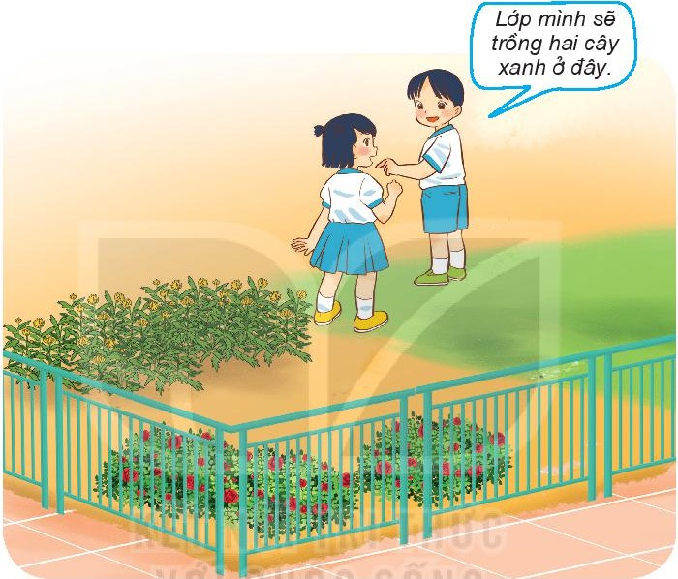
Hoạt động vận dụng
Thực hiện Dự án “Làm xanh trường lớp”
Bước 1: Mỗi nhóm tự chuẩn bị một cây xanh mang đến lớp.
Bước 2: Trồng cây ở “Công trình măng non” của lớp mình.
Tưới nước và chăm sóc cây hằng ngày.
Bước 3: Các nhóm chia sẻ kết quả sau khi thực hiện Dự án trong bài Ôn tập chủ đề.

Slide 12
Củng cố, dặn dò
TỔNG KẾT

